Slide 1

স্বাগতম

Slide 2


শিক্ষক পরিচিতিঃ
বিষয়ঃ তথ্য ও যোগাযোগ প্রযুক্তি
শ্রেণিঃ ৮ম
অধ্যয়ঃ ২য়
পাঠঃ টপোলজি
নামঃ মুহাম্মদ শামছ উদ্দিন
কম্পিউটার শিক্ষক
এম,কে,ডি,আর গন উচ্চ বিদ্যালয়
ঘাটাইল,টাংগাইল।

Slide 3
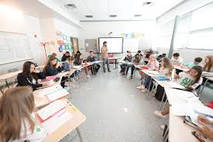
S
M
M এর কাছে কত ভাবে একটি কলম পাঠাতে পারবে S ?

Slide 4
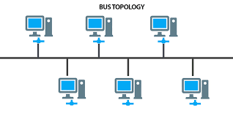
আজকের পাঠ টপোলজি

Slide 5
শিখন ফল
১। চিত্র সহ বিভিন্ন প্রকার টপোলজি বর্ণনা করতে পারবে ।
২। বিভিন্ন প্রকার টপোলজির পার্থক্য নির্ণয় করতে পারবে ।

Slide 6


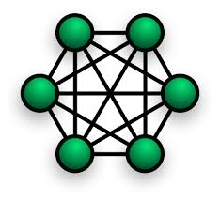


বাস টপোলজি
রিং টপোলজি
স্টার টপোলজি
চলো ভিডিও টি দেখি
মেশ টপোলজি
ট্রি টপোলজি

Slide 7
দলীয় কাজঃ
৬ জন করে শিক্ষার্থী নিয়ে দল গঠন করে টপোলজির মডেল গঠন করে ১ টি বার্তা প্রেরন কর ।

Slide 8
মূল্যায়ন
#একটি হাবের সাথে একাধিক কম্পিওটার সংযূক্ত থাকে কোন টপোলজিতে?
স্টার
#কোন টপোলজিতে একধিক কেন্দ্রীয় কম্পিওটার থাকে ?
ট্রী

Slide 9
বাড়ীর কাজঃ
স্টার ও মেশ টপোলজির মধ্যে পার্থক্য লিখে আনবে ।

Slide 10


